Slide 1
Ευημερεύοντα Σχολεία: Μια Συστημική, Ολιστική Σχολική Προσέγγιση στην Ψυχική Υγεία και Ευημερία
Διάρκεια έργου: 36 μήνες (Μάρτιος 2025 - Φεβρουάριος 2028)
Αριθμός έργου: 101196057
Πρόσκληση: ERASMUS-EDU-2024-POL-EXP

Slide 2
ΠΕ3: Κατάρτιση και ανάπτυξη ικανοτήτων (D3.1)
Εκπαιδευτικό πρόγραμμα για εκπαιδευτές/εκπαιδεύτριες ενηλίκων –
1^{η} ημέρα

Slide 3
Βασικές αρχές της Ολιστικής Ευημερίας και της Θετικής Ψυχολογίας
Εισαγωγή
Επισκόπηση της πρώτης ημέρας:
Ο κύριος στόχος είναι να αποκτήσουν οι εκπαιδευτικοί μια κοινή και πρακτική κατανόηση της έννοιας της ευημερίας στο σχολείο. Ορίζουν τι σημαίνει ευημερία, εξετάζουν πώς εκδηλώνεται στην καθημερινή σχολική ζωή και προσδιορίζουν τι λειτουργεί καλά και τι χρειάζεται βελτίωση.
Δομή ενότητας:
Ενότητα 1.1 (Ορισμός): Δημιουργία μιας κοινής αντίληψης για την ευημερία στο σχολείο. Οι συμμετέχοντες/συμμετέχουσες ορίζουν την ευημερία, εντοπίζουν τις προκλήσεις στο σχολείο τους και σημειώνουν τα υπάρχοντα πλεονεκτήματα και κενά.
Ενότητα 1.2 (Εξερεύνηση): Εισαγωγή στα βασικά στοιχεία της Θετικής Ψυχολογίας μέσα από το μοντέλο PERMA. Οι συμμετέχοντες/συμμετέχουσες συνδέουν το PERMA με πραγματικές σχολικές ρουτίνες και εξετάζουν πώς μικρές καθημερινές ενέργειες υποστηρίζουν τη συναισθηματική, κοινωνική και ακαδημαϊκή ανάπτυξη.
Ενότητα 1.3 (Εφαρμογή): Προσδιορισμός άμεσων παρεμβάσεων που ενισχύουν την ευημερία στις τάξεις και την κουλτούρα του προσωπικού. Οι συμμετέχοντες/συμμετέχουσες επιλέγουν μία δράση που μπορούν να ξεκινήσουν την επόμενη εβδομάδα και καθορίζουν ποιος θα κάνει τι.

Slide 4



Ενότητα 1.2 – Εισαγωγή στο μοντέλο PERMA
Μαθησιακοί στόχοι
Με την ολοκλήρωση αυτής της ενότητας, οι συμμετέχοντες/συμμετέχουσες θα είναι σε θέση να:
• Ονομάζουν και να εξηγούν τα πέντε στοιχεία του μοντέλου PERMA.
• Επιλέξουν τρεις στρατηγικές που ταιριάζουν στο πλαίσιο και τις ανάγκες του σχολείου τους.
• Σχεδιάσουν μια μικρή δράση, συμπεριλαμβάνοντας το χρονοδιάγραμμα και τον υπεύθυνο.

Slide 5

Ενότητα 1.2 – Εισαγωγή στο μοντέλο PERMA
Θυμηθείτε μια πραγματική σχολική μέρα που νιώσατε ότι ήταν επιτυχημένη. Όχι θεωρητικά. Μια μέρα που φύγατε από το σχολείο ικανοποιημένοι και περήφανοι.
Τι έκανε αυτή τη μέρα καλή; • Αισθανόσασταν ήρεμοι και συγκεντρωμένοι • Οι μαθητές/μαθήτριες ήταν αφοσιωμένοι στη μάθηση • Η συνεργασία με τους μαθητές/μαθήτριες ή τους/τις συναδέλφους σας ήταν ομαλή • Είδατε πρόοδο ή αντίκτυπο
👉 Μοιραστείτε ένα σύντομο παράδειγμα.
Γιατί ξεκινάμε από εδώ: Η ευημερία δεν είναι μια επιπλέον εργασία. Αποτελεί μέρος της καθημερινής εμπειρίας μέσα στο σχολείο.

Slide 6
Ενότητα 1.2 – Εισαγωγή στο μοντέλο PERMA
Σύνδεση των απαντήσεών σας με το μοντέλο PERMA
Θα τοποθετήσουμε κάθε παράδειγμα κάτω από ένα στοιχείο PERMA:
Τα παραδείγματά σας δείχνουν τι κάνει μια σχολική μέρα σημαντική. Τώρα θα συλλέξουμε τρεις απαντήσεις από την ομάδα.
Μοιραστείτε ένα σύντομο παράδειγμα που έκανε τη σχολική σας μέρα επιτυχημένη.
Στόχος αυτής της δραστηριότητας: Να δείξουμε ότι πολλές θετικές στιγμές που ήδη συμβαίνουν στο σχολείο σας αποτελούν μέρος του μοντέλου PERMA.
Στοιχείο PERMA | Τι μπορεί να αντικατοπτρίζει στο παράδειγμά σας
Θετικά συναισθήματα | Αίσθημα ηρεμίας, υποστήριξης, ενθάρρυνσης
Δέσμευση | Οι μαθητές/μαθήτριες είναι πλήρως συγκεντρωμένοι και αφοσιωμένοι στη μάθηση
Σχέσεις | Εμπιστοσύνη, συνεργασία, θετικές αλληλεπιδράσεις
Νόημα | Αίσθηση ότι η μέρα είχε σκοπό και αντίκτυπο
Επίτευξη | Πρόοδος, επιτυχία, ολοκλήρωση μιας εργασίας ή ενός στόχου

Slide 7
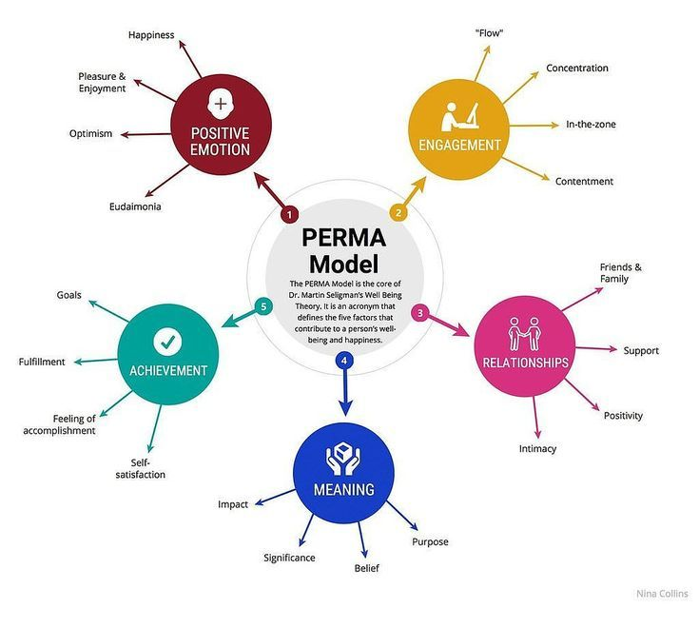
Ενότητα 1.2 – Εισαγωγή στο μοντέλο PERMA
Επισκόπηση του μοντέλου PERMA
Επισκόπηση του PERMA
Το PERMA είναι ένα επιστημονικό μοντέλο που εξηγεί τι βοηθά τους ανθρώπους να λειτουργούν και να αισθάνονται καλά.
PERMA σημαίνει: • Positive Emotions (Θετικά συναισθήματα) • Engagement (Δέσμευση) • Relatoinships (Σχέσεις) • Meaning (Νόημα) • Accomplishment (Επίτευξη)
Πώς χρησιμοποιούμε το PERMA στα σχολεία • Όταν υπάρχουν αυτά τα στοιχεία, οι μαθητές/μαθήτριες μαθαίνουν καλύτερα • Οι εκπαιδευτικοί βιώνουν λιγότερο στρες και μεγαλύτερη αίσθηση σκοπού • Το σχολικό κλίμα βελτιώνεται μέσω καθημερινών ρουτινών και συνεπών πρακτικών
Θα μάθετε πώς να αναγνωρίζετε το PERMA στο σχολείο σας και πώς να το ενσωματώνετε στις καθημερινές σας ρουτίνες.

Slide 8
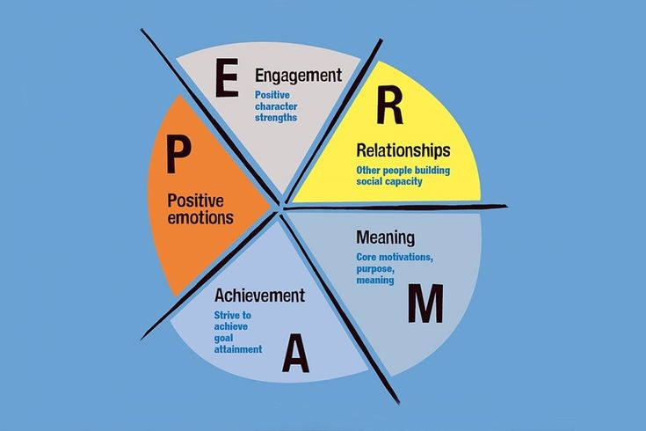
Ενότητα 1.2 – Εισαγωγή στο μοντέλο PERMA
Θετικά συναισθήματα (P)
Τι σημαίνει αυτό στο σχολείο • Οι μαθητές/μαθήτριες και το προσωπικό βιώνουν ηρεμία, ενθάρρυνση και στιγμές χαράς • Το περιβάλλον μειώνει την πίεση και υποστηρίζει τη ρύθμιση των συναισθημάτων
Πώς φαίνεται αυτό στην πράξη • Οι εκπαιδευτικοί χαιρετούν τους μαθητές/μαθήτριες όταν μπαίνουν στην τάξη • Σύντομη ρουτίνα ευγνωμοσύνης στο τέλος της κάθε ημέρας • Ήρεμη μετάβαση μεταξύ των δραστηριοτήτων (χρονόμετρο, ήσυχη μουσική, αναπνοές)
Αποτέλεσμα στη σχολική ζωή • Οι μαθητές/μαθήτριες είναι πιο έτοιμοι να μάθουν • Οι εκπαιδευτικοί αντιμετωπίζουν τις δύσκολες στιγμές με περισσότερη υπομονή

Slide 9
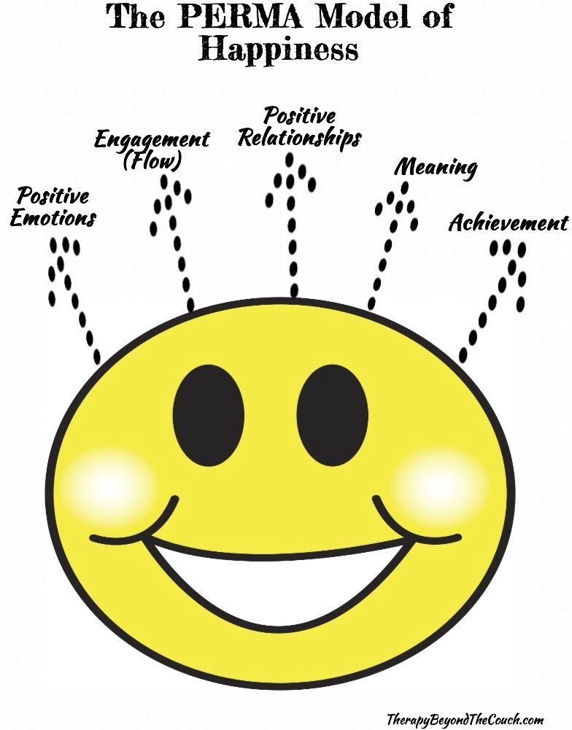
Ενότητα 1.2 – Εισαγωγή στο μοντέλο PERMA
Δέσμευση (E)
Τι σημαίνει αυτό στο σχολείο • Οι μαθητές/μαθήτριες συμμετέχουν ενεργά και παραμένουν συγκεντρωμένοι • Οι εργασίες συμβαδίζουν με τις ικανότητες και περιλαμβάνουν διάφορες επιλογές
Πώς φαίνεται αυτό στην πράξη • Πίνακας επιλογών με διαφορετικές μαθησιακές δραστηριότητες • Πρακτική δραστηριότητα ή έρευνα • Σαφή χρονοδιαγράμματα εργασίας με οπτικό πρόγραμμα
Αποτέλεσμα στη σχολική ζωή • Λιγότεροι περισπασμοί και παρεκκλίσεις από τη δραστηριότητα • Μεγαλύτερη συμμετοχή από μαθητές/μαθήτριες που συνήθως είναι σιωπηλοί

Slide 10
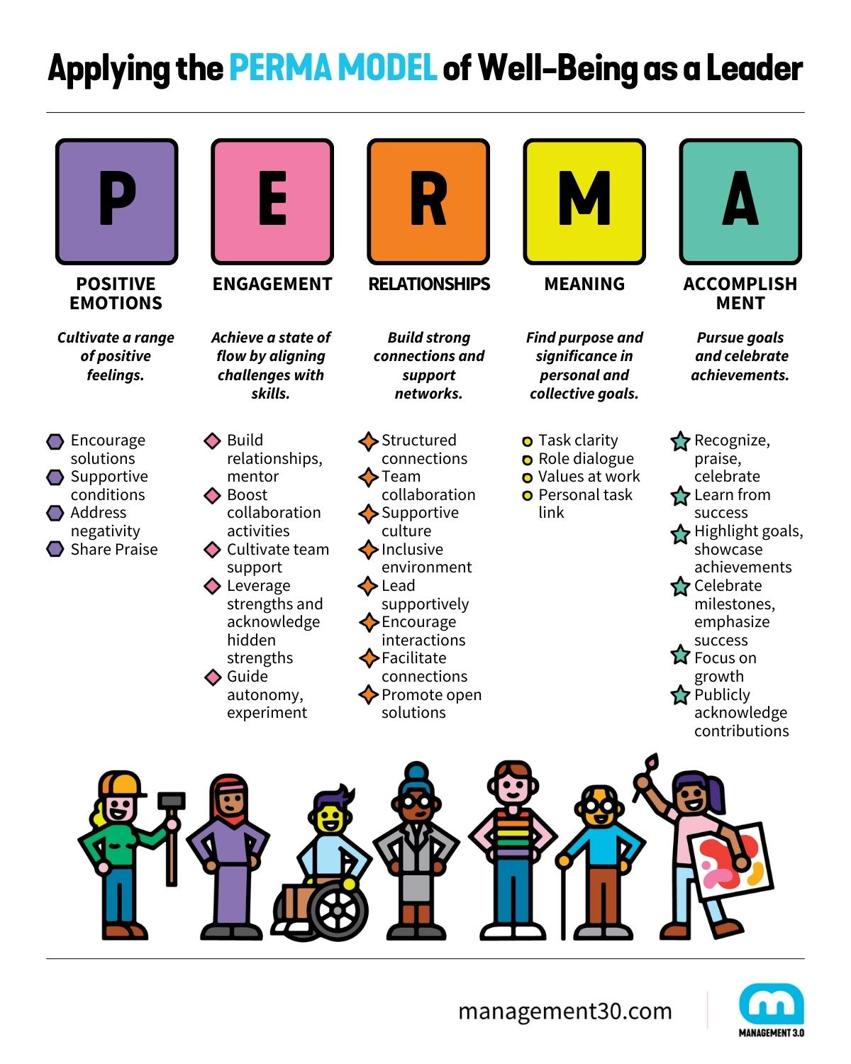
Ενότητα 1.2 – Εισαγωγή στο μοντέλο PERMA
Σχέσεις (R)
Τι σημαίνει αυτό στο σχολείο • Οι μαθητές/μαθήτριες και το προσωπικό αισθάνονται αποδοχή, υποστήριξη και αναγνώριση • Οι αλληλεπιδράσεις χαρακτηρίζονται από σεβασμό και προβλεψιμότητα
Πώς φαίνεται αυτό στην πράξη • Σύντομος έλεγχος συναισθημάτων • Σύστημα ζευγαριού/«buddy» ή υποστήριξη μεταξύ συμμαθητών/συμμαθητριών • Οι εκπαιδευτικοί χρησιμοποιούν τα ονόματα, ζητούν τη γνώμη των μαθητών/μαθητριών και αναγνωρίζουν τις προσπάθειές τους
Αποτελέσματα στη σχολική ζωή • Καλύτερη συμπεριφορά και λιγότερες συγκρούσεις • Μεγαλύτερη εμπιστοσύνη μεταξύ εκπαιδευτικών και μαθητών/μαθητριών

Slide 11

Ενότητα 1.2 – Εισαγωγή στο μοντέλο PERMA
Νόημα (M)
Τι σημαίνει αυτό στο σχολείο • Οι μαθητές/μαθήτριες κατανοούν τον σκοπό της δραστηριότητας • Οι εκπαιδευτικοί επικοινωνούν το «γιατί», όχι μόνο το «τι»
Πώς φαίνεται αυτό στην πράξη • Ξεκινήστε το μάθημα με μια πρόταση: «Γιατί αυτό είναι σημαντικό» • Σχολικά έργα που συνδέονται με πραγματικά ζητήματα (περιβαλλοντική ομάδα, μαθητικό συμβούλιο) • Οι μαθητές/μαθήτριες βοηθούν στον σχεδιασμό ή την παρουσίαση των μαθησιακών αποτελεσμάτων
Αποτελέσματα στη σχολική ζωή • Υψηλότερο κίνητρο και δέσμευση • Μειωμένη αντίσταση σε απαιτητικές εργασίες

Slide 12
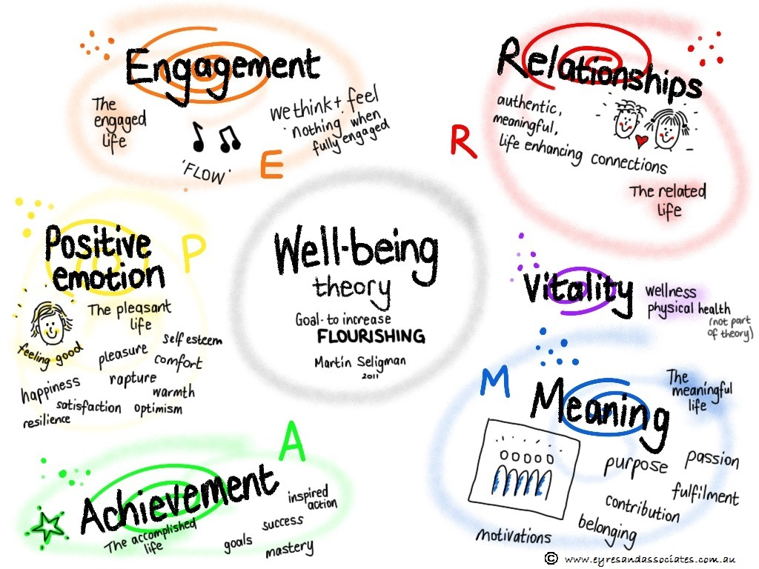
Ενότητα 1.2 – Εισαγωγή στο μοντέλο PERMA
Επίτευξη (A)
Τι σημαίνει αυτό στο σχολείο • Οι μαθητές/μαθήτριες και οι εκπαιδευτικοί βλέπουν πρόοδο και μικρές επιτυχίες • Οι στόχοι είναι συγκεκριμένοι και ορατοί
Πώς φαίνεται αυτό στην πράξη • Εβδομαδιαίες κάρτες στόχων: «Αυτή την εβδομάδα θα...» • Ορατός δείκτης προόδου (πίνακας ή ημερολόγιο) • Σύντομος κύκλος ανατροφοδότησης: τι βελτιώθηκε από την τελευταία φορά
Αποτελέσματα στη σχολική ζωή • Οι μαθητές/μαθήτριες αισθάνονται ικανοί • Οι εκπαιδευτικοί βλέπουν τον αντίκτυπο της διδασκαλίας τους

Slide 13
Ενότητα 1.2 – Εισαγωγή στο μοντέλο PERMA
PERMA: Πέντε στοιχεία που υποστηρίζουν την ευημερία στο σχολείο
Το PERMA περιγράφει πέντε στοιχεία που υποστηρίζουν την ευημερία στο σχολικό περιβάλλον.
Παρακάτω μπορείτε να δείτε πώς εφαρμόζεται κάθε στοιχείο στην πράξη.
Στοιχείο PERMA | Τι σημαίνει στη σχολική ζωή | Σύντομο παράδειγμα στην τάξη
Θετικά συναισθήματα | Οι μαθητές/μαθήτριες και το προσωπικό βιώνουν στιγμές ηρεμίας, ενθάρρυνσης και χαράς κατά τη διάρκεια της ημέρας. | Δραστηριότητα στο τέλος του μαθήματος: «Τρία καλά πράγματα». Κάθε μαθητής/μαθήτρια γράφει μια θετική στιγμή.
Δέσμευση | Οι μαθητές/μαθήτριες συγκεντρώνονται και παραμένουν προσηλωμένοι σε μαθησιακές δραστηριότητες που ταιριάζουν στο επίπεδο των ικανοτήτων τους. | Δραστηριότητα επιλογής. Οι μαθητές/μαθήτριες επιλέγουν τον τρόπο παρουσίασης της μάθησης.
Σχέσεις | Οι άνθρωποι αισθάνονται αποδοχή, σεβασμό και υποστήριξη. Το αίσθημα του ανήκειν γίνεται ορατό. | Οι εκπαιδευτικοί χαιρετούν τους/τις μαθητές/τριες στην είσοδο της τάξης. Σύντομη ερώτηση για να δουν αν είναι καλά.
Νόημα | Οι μαθητές/μαθήτριες κατανοούν τον σκοπό της μάθησης και τον συνδέουν με την πραγματική ζωή. | Έναρξη του μαθήματος με μία πρόταση: Γιατί αυτό είναι σημαντικό.
Επίτευξη | Οι μαθητές/μαθήτριες παρατηρούν την πρόοδο και αναγνωρίζουν τις μικρές επιτυχίες. | Κάρτα εβδομαδιαίου στόχου. Γρήγορος αναστοχασμός στο τέλος της εβδομάδας.
Μπορείτε να υποστηρίξετε το PERMA με απλές ρουτίνες.
Μικρές καθημερινές ενέργειες αλλάζουν την κουλτούρα του σχολείου.

Slide 14
Ενότητα 1.2 – Εισαγωγή στο μοντέλο PERMA
Από την κατανόηση στη δράση
Τώρα γνωρίζετε τα πέντε στοιχεία του μοντέλου PERMA και πώς αυτά εκδηλώνονται στη σχολική ζωή. Προτού εξερευνήσουμε συγκεκριμένες δραστηριότητες, θα κάνουμε το εξής:
Σύνδεση του PERMA με την πραγματικότητα του σχολείου σας.
Στην Ενότητα 1.1 προσδιορίσατε: • τα υπάρχοντα πλεονεκτήματα όσον αφορά την ευημερία • τις τρέχουσες προκλήσεις ή ελλείψεις
Τώρα, θα τα χρησιμοποιήσετε και θα τα τοποθετήσετε κάτω από τα στοιχεία του PERMA. Αυτό θα σας βοηθήσει να διαπιστώσετε ποιο κομμάτι της ευημερίας χρειάζεται τη μεγαλύτερη προσοχή στο σχολείο σας.
Όταν γνωρίζουμε πού βρίσκεται η ανάγκη, μπορούμε να επιλέξουμε ποια δραστηριότητα θα εφαρμόσουμε.

Slide 15
Ενότητα 1.2 – Εισαγωγή στο μοντέλο PERMA
Χαρτογράφηση PERMA (10 λεπτά)
Δραστηριότητα Συνεργαστείτε με την ομάδα σας και κατηγοριοποιήστε τα πλεονεκτήματα και τις προκλήσεις από την Ενότητα 1.1 σύμφωνα με τα στοιχεία του μοντέλου PERMA:
Θετικά συναισθήματα | Δέσμευση | Σχέσεις | Νόημα | Επίτευξη
Βήματα
Τοποθετήστε κάθε πλεονέκτημα ή πρόκληση στη σχετική στήλη.
Εντοπίστε τη στήλη με τον μεγαλύτερο αριθμό προκλήσεων. Αυτό δείχνει τον τομέα στον οποίο χρειάζεται να δοθεί προτεραιότητα.
Κυκλώστε ή υπογραμμίστε αυτό το στοιχείο.
Στόχος Κάθε σχολείο προσδιορίζει ένα στοιχείο PERMA που χρειάζεται βελτίωση.
Μετάβαση στην επίδειξη
Τώρα που έχετε προσδιορίσει ποιο στοιχείο PERMA χρειάζεται υποστήριξη:
• Θα συμμετάσχετε σε μια σύντομη δραστηριότητα ευημερίας • Θα δείτε πώς απλές ρουτίνες μπορούν να αλλάξουν το σχολικό κλίμα • Μπορείτε να αποφασίσετε να εφαρμόσετε αυτή τη ρουτίνα στο σχολείο σας
Προχωράμε από τη διάγνωση της ανάγκης στη δοκιμή μιας λύσης.

Slide 16

Ενότητα 1.2 – Εισαγωγή στο μοντέλο PERMA
Επίδειξη δραστηριότητας: «Τρία καλά πράγματα» (15 λεπτά)
Θα δοκιμάσετε μια δραστηριότητα που ενισχύει το στοιχείο των Θετικών Συναισθημάτων του μοντέλου PERMA.
Οδηγίες • Πάρτε ένα φύλλο χαρτιού ή ένα post-it • Γράψτε τρία καλά πράγματα που συνέβησαν σήμερα • Κάτω από κάθε ένα, γράψτε: «Τι βοήθησε να συμβεί αυτό»
Ανταλλαγή Μοιραστείτε ένα από τα καλά πράγματα που γράψατε με το άτομο δίπλα σας.
Συμπέρασμα Τα θετικά συναισθήματα δεν είναι τυχαία. Δημιουργούνται από μικρές ρουτίνες.

Slide 17
Ενότητα 1.2 – Εισαγωγή στο μοντέλο PERMA
Προσαρμόστε τη δραστηριότητα στο δικό σας πλαίσιο
Πού θα την εφαρμόσουμε; | Ποιοι συμμετέχουν; | Πότε και πόσο συχνά; | Τι ακριβώς θα κάνουμε; | Απαιτούμενα υλικά
Τάξη / Προσωπικό / Άλλο | Μαθητές/μαθήτριες / Καθηγητές / Όλο το σχολείο | Καθημερινά / Εβδομαδιαία / Στο τέλος του μαθήματος | Σύντομη περιγραφή της ρουτίνας (βήματα σε 1-2 γραμμές) | Post-it, χαρτί, χρονόμετρο, πίνακας
Εργαστείτε σε ζευγάρια. Συμπληρώστε όλες τις στήλες. Κρατήστε το σχέδιο συγκεκριμένο και ρεαλιστικό.

Slide 18
Ενότητα 1.2 – Εισαγωγή στο μοντέλο PERMA
Εισαγωγή στη δραστηριότητα «Καταγραφή στοιχείων PERMA»
Στην Ενότητα 1.1 έχετε ήδη εντοπίσει τα δυνατά σημεία και τις προκλήσεις του σχολείου σας. Αντί να προσθέσουμε νέες ιδέες, θα χρησιμοποιήσουμε αυτές που έχετε ήδη και θα δούμε πώς συνδέονται με το PERMA.
Αυτή η δραστηριότητα θα σας βοηθήσει: • Να οπτικοποιήσετε τι λειτουργεί στο σχολείο σας • Να εντοπίσετε μοτίβα στα στοιχεία του PERMA • Να αποφασίσετε ποιο στοιχείο χρειάζεται πρώτα την προσοχή σας
Θα περπατήσετε στο δωμάτιο, θα τοποθετήσετε τις σημειώσεις σας στις αφίσες PERMA και θα παρατηρήσετε πού εμφανίζονται τα δυνατά σημεία και οι ελλείψεις.
Ο στόχος είναι η σαφήνεια: ποιο κομμάτι της ευημερίας χρειάζεται δράση αυτή τη στιγμή.

Slide 19
Ενότητα 1.2 – Εισαγωγή στο μοντέλο PERMA
Καταγραφή στοιχείων PERMA (20 λεπτά)
Τώρα θα αναλύσετε την πραγματικότητα του σχολείου σας υπό την οπτική του PERMA, χρησιμοποιώντας κίνηση και σημειώματα, αντί για πίνακες.
Οδηγίες (Ομάδες):
Στην αίθουσα, θα δείτε αναρτημένες πέντε αφίσες. Κάθε αφίσα αντιπροσωπεύει ένα στοιχείο του μοντέλου PERMA.
Πάρτε τα post-it σας από την Ενότητα 1.1 (δυνατά σημεία και προκλήσεις). Μη γράψετε κάτι καινούργιο.
Περπατήστε γύρω από τις αφίσες και κολλήστε κάθε post-it κάτω από το στοιχείο PERMA στο οποίο ανήκει.
• Πράσινο post-it = τρέχουσα πρακτική που λειτουργεί • Κίτρινο post-it = πρόκληση ή έλλειψη
Σκοπός Να δημιουργήσετε μια οπτική εικόνα για το πού υπάρχει ήδη το PERMA στο σχολείο σας και πού υπάρχουν ελλείψεις.

Slide 20
Ενότητα 1.2 – Εισαγωγή στο μοντέλο PERMA
Ανάλυση μοτίβων: Τι βλέπουμε
Σταθείτε μπροστά από τις αφίσες και συζητήστε ως ομάδα.
Καθοδηγητικές ερωτήσεις • Ποια αφίσα PERMA έχει τις περισσότερες πράσινες ετικέτες (δυνατά σημεία); • Ποια αφίσα PERMA έχει τις περισσότερες κίτρινες ετικέτες (προκλήσεις); • Πού βρίσκεται το μεγαλύτερο χάσμα μεταξύ της τρέχουσας και της επιθυμητής πρακτικής;
Η εργασία σας Γράψτε μια πρόταση:
«Το στοιχείο PERMA που αποτελεί προτεραιότητα για εμάς είναι ______ επειδή ______.»
Αυτή η προτεραιότητα θα καθοδηγήσει το σχέδιο δράσης σας στην επόμενη ενότητα.

Slide 21
Ενότητα 1.2 – Εισαγωγή στο μοντέλο PERMA
Σύνοψη και αναστοχασμός (5 λεπτά)
Μέχρι τώρα, έχετε εξετάσει πώς τα πέντε στοιχεία του PERMA συνδέονται με την πραγματική σχολική ζωή. Επίσης, προσδιορίσατε ποιο στοιχείο πρέπει να ενισχύσει το σχολείο σας.
Σε αυτό το σημείο, θα κάνετε ένα τελευταίο βήμα για να ολοκληρώσετε αυτή την ενότητα.
Εργασία (ατομικά ή σε ζευγάρια):
Επιλέξτε το στοιχείο PERMA στο οποίο θέλετε να εστιάσει το σχολείο σας.
Σκεφτείτε μια μικρή ρουτίνα ή πρακτική που θα μπορούσατε να ξεκινήσετε τον επόμενο μήνα. Κρατήστε το απλό – κάτι ρεαλιστικό για το περιβάλλον σας.
Γράψτε σε ένα χαρτάκι σημειώσεων: • Το στοιχείο PERMA • Τη δραστηριότητα που θέλετε να δοκιμάσετε • Έναν σύντομο λόγο για τον οποίο είναι σημαντική για το σχολείο σας
Τοποθετήστε το χαρτάκι σημειώσεων στον κοινόχρηστο πίνακα.
Ολοκληρώνετε αυτή την ενότητα με μια σαφή δράση που συμβαδίζει με τις ανάγκες και τις δυνατότητες του σχολείου σας.

Slide 22
Ενότητα 1.2 – Εισαγωγή στο μοντέλο PERMA
Σύνοψη και αναστοχασμός (5 λεπτά)
Πίνακας δράσης PERMA
Τοποθετήστε το χαρτάκι σημειώσεων κάτω από το στοιχείο PERMA που έχετε επιλέξει.
Γράψτε: • τη δραστηριότητα που θα εφαρμόσετε • πότε θα ξεκινήσετε
Θετικά συναισθήματα | Δέσμευση | Σχέσεις | Νόημα | Επίτευξη
(χαρτάκια σημειώσεων εδώ) | (χαρτάκια σημειώσεων εδώ) | (χαρτάκια σημειώσεων εδώ) | (χαρτάκια σημειώσεων εδώ) | (χαρτάκια σημειώσεων εδώ)

Slide 23

Προεπισκόπηση της Ενότητας 1.3: Εισαγωγή στην Ολιστική Σχολική Προσέγγιση
Στην επόμενη ενότητα, θα περάσουμε από τις ατομικές πρακτικές στην αλλαγή ολόκληρου του σχολείου.
Θα εξερευνήσετε τι είναι η Ολιστική Σχολική Προσέγγιση και πώς διαμορφώνει την κουλτούρα και τις ρουτίνες.
Θα μάθετε πώς να εφαρμόζετε τρεις στρατηγικές σε επίπεδο σχολείου, οι οποίες υποστηρίζουν την ευημερία στην καθημερινή πρακτική.
Θα συγκρίνετε αυτές τις στρατηγικές με την τρέχουσα πραγματικότητα του σχολείου σας και θα ελέγξετε αν συνάδουν με το ήθος του σχολείου σας.
Θα εξετάσετε επίσης μια πραγματική περίπτωση ενός σχολείου που εφάρμοσε μια πρωτοβουλία ευημερίας σε όλο το προσωπικό, τους/τις μαθητές/μαθήτριες και τις οικογένειες.
Θα ολοκληρώσετε την επόμενη ενότητα με μια σαφή κατεύθυνση για το πώς η ευημερία μπορεί να γίνει μέρος της καθημερινής λειτουργίας του σχολείου σας.

Slide 24
Αναφορές
Duan, W., Chen, Z., & Ho, S. M. Y. (2020). Editorial: Positive education: Theory, practice, and evidence. Frontiers in Psychology, 11, 427. https://doi.org/10.3389/fpsyg.2020.00427
Durlak, J. A., Weissberg, R. P., et al. (2011). The impact of enhancing students’ social and emotional learning: A meta-analysis of school-based interventions. Child Development, 82(1), 405–432. https://doi.org/10.1111/j.1467-8624.2010.01564.x
OECD. (2020). Supporting students’ well-being in schools. Organisation for Economic Co-operation and Development.
Roffey, S. (2012). Developing positive relationships in schools. Child Indicators Research, 5(3), 483–501. DOI:10.1007/978-94-007-2147-0_9
Seligman, M. E. P. (2011). Flourish: A visionary new understanding of happiness and well-being. Free Press.
UNESCO. (2023). Whole-school approach to preventing school violence and promoting well-being. United Nations Educational, Scientific and Cultural Organization.
Waters, L. (2011). A review of school-based positive psychology interventions. Pastoral Care in Education, 29(2), 117–133. https://doi.org/10.1375/aedp.28.2.75
World Health Organization. (2021). WHO guideline on school health services. World Health Organization.

Slide 25
Ευχαριστούμε για την προσοχή σας!

Slide 26
https://thrivingschools.eu/

Slide 27
Στοιχεία διαφάνειας
Αντιγράψτε και επικολλήστε τα παρακάτω στοιχεία στην παρουσίασή σας, όπως απαιτείται.
Απόσπασμα κειμένου/Επισήμανση κειμένου
Κουμπί

